Slide 1
第七届智能机器人大赛 培训视频
第二节 Arduino nano 硬件资源的介绍

Slide 2
它的处理器
Arduino nano的处理器，大概有两种，不是ATmega168,就是ATmega328
知道这个有啥用？
知道有知道的用处，不知道也有不知道的用处。当然，对于我们初学者来说，几乎都差不多，所以这里就不给大家做介绍了，实在想知道的，可以下去深入了解了解。
这个有啥用？
它的运算量已经基本达到我们想要完成的功能，美国的登月的阿波罗，也差不多是这样。
咋用？
上手就用！

Slide 3
它的工作电压
Arduino nano的工作电压为5V或3.3V
也就是说，你给Arduino nano供以上电压时，它就可以工作了。

Slide 4
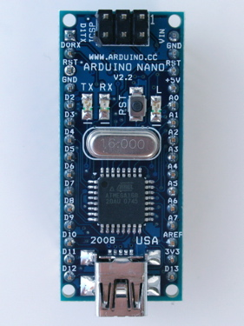
它的数字IO引脚
Arduino nano共有14个数字IO引脚，在板子上的体现，就是RX，TX，以及D2~D13,入下图所示
图片看得不太清楚，等器件到手后，大家可以仔细的看。在这幅图中，这些数字引脚就是圈出来的那些。
其中，3，5，6，9，10，11，可以作为pwm输出，也就是模拟电压输出。

Slide 5
它的IO口输出的直流电流大小
IO口直流电流为40mA
40mA大不大？感兴趣的可以自己下去google。
总之，40mA是不能够很好的驱动我们的电机，那怎么办呢？
我们只好通过某种东西来放大我们的电流
什么东西呢？后面会揭晓的。

